Slide 1
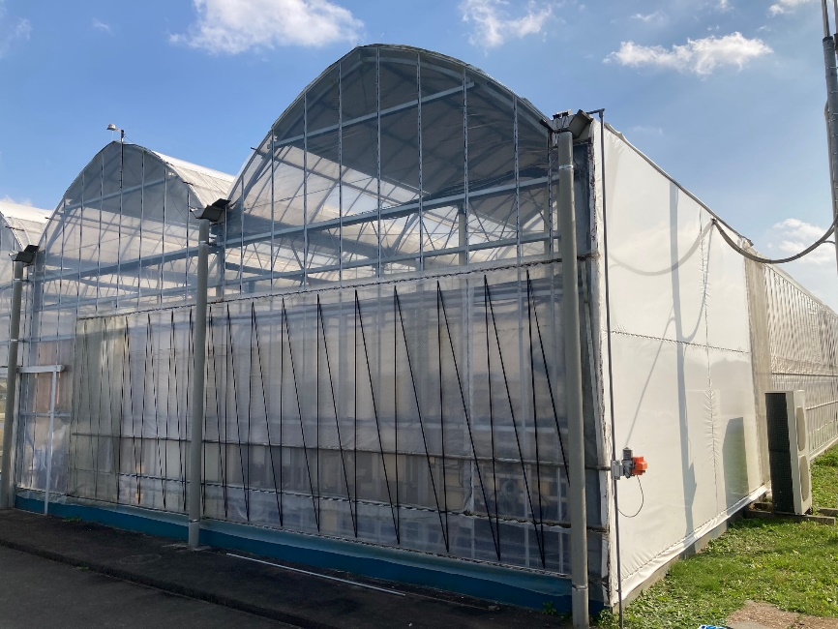
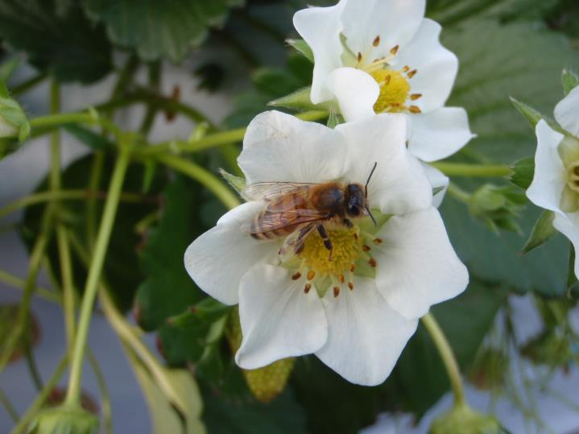


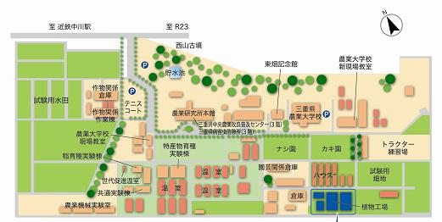
令和４年度
スマートグリーンハウス
展開推進研修会
（主催：三重県農業研究所）
先着順 参加費無料！
開催日時
令和4年12月9日(金)13:30～
参加応募締切
令和4年11月25日(金)17:15必着
講演テーマ
施設園芸におけるポリネーターの現状とICT技術の展望
講演Ⅰ |  | 講演Ⅱ |  | 実演Ⅰ
施設園芸における 授粉者の利用について |  | ミツバチ活動把握に向けたICT技術の活用について |  | ミツバチ・ビーフライの 管理ポイントについて
アピ株式会社 中野 剛 様 |  | 三重県農業研究所 杉村 安都武 |  | アピ株式会社 中野 剛 様
13:30 - 14:10 |  | 14:10 – 14:50 |  | 14:50 – 15:30
植物工場だけでなく一般的な施設園芸においても、買取タイプのミツバチを利用している方で、不受精果の発生などにお困りごとがある方にお勧めの研修です。
参加手続きについて
11月25日(金)までに、裏面の申込書に必要事項を記入のうえ、FAXまたは電子メールで事務担当までお申し込みください。申込書はホームページにも掲載しています。
感染症対策のお願い
開催場所
■ 申し込みが多数となった場合、人数を調整させてい
ただく場合がございます。参加の可否については申
し込みに対して追ってお知らせいたします。
■ 発熱等の症状がある方は参加できません。
■ 適切なマスク（不織布マスクを推奨）を正しく着用
しないなど、感染防止対策にご協力いただけない方
は参加できません。
■ 高齢の方や基礎疾患をお持ちの方で、感染リスクを
心配される方は参加をご遠慮いただくようお願いし
ます。
■ 三重県「新型コロナウイルス感染症にかかる県主催
のイベントの開催基準」に基づき開催いたします。
三重県松阪市嬉野川北町530
植物工場三重実証拠点研修室
（三重県農業研究所内）
本館
植物工場
この研修は、農林水産省 令和４年度におけるスマートグリーンハウス展開推進における指導者育成研修を日本施設園芸協会より委託を受けて実施するものです。

Slide 2
FAX：0598-42-1644 または メール： plant-fb@pref.mie.lg.jp
令和4年11月25日(金)17:15〆
令和４年度スマートグリーンハウス展開推進研修会
参加申込書
三重県農業研究所 生産技術研究室 野菜園芸研究課 行
参加希望人数（代表含む ※１） | 名
（参加代表者情報）
【御所属（都道府県）】 | （ ）
【御氏名】
【メールアドレス（※２）】
【メルマガの希望（※３）】 | □ 登録します □ 登録しません □ 登録済み
（代表者以外の参加者）
【御氏名】 | 【メールアドレス（任意 ※３）】
（注意事項）
※１ 申し込み者多数の場合は、同一所属の複数名申し込みに対して、参加人数の
調整をお願いする場合がございます。
※２ 参加の決定は記載の代表者メールアドレス宛に返信いたします。
※３ 今後の研修会等について、ご登録いただいた方に開催案内を送付しています。
代表者以外は登録を希望する場合にメールアドレスを記載ください。
【事務担当】
三重県農業研究所 生産技術研究室 野菜園芸研究課 杉村
電話番号：0598-42-6358 メール：plant-fb@pref.mie.lg.jp
県HP http://www.pref.mie.lg.jp/nougi/hp/index.shtm

